Slide 1
Коневский Рождество-Богородичный монастырь
Работу выполнили ученицы 11 б класса
Школы № 222
Теслова Кристина и Солодова Ольга

Slide 2
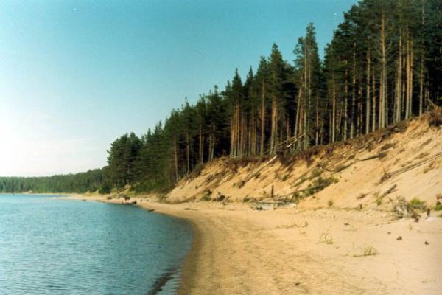
Остров Коневец имеет размеры 5 x 2 км, расположен примерно в 5 км от материка и отделён от него Коневецким проливом. В Средние века на острове находилось языческое святилище финских племён, которые особенно почитали огромный валун в форме черепа лошади, весом более 750 тонн. Этот валун известен как «Конь-Камень», он и дал название острову.

Slide 3
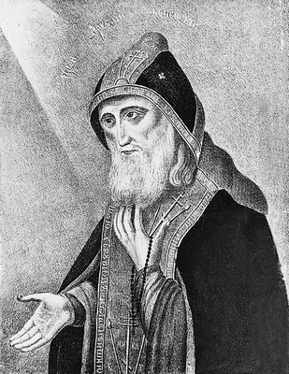
Монастырь был основан в 1393 году преподобным Арсением Коневским, который хотел обратить карелов-язычников в христианство. Местоположение монастыря изменялось один раз, чтобы избежать наводнения. Собор Рождества Богородицы был заложен св. Арсением в 1421 году, он был главной церковью монастыря с основной святыней — чудотворной Коневской иконой Божией Матери, привезённой св. Арсением с Афона и представляющей Христа, играющего с птенцом голубя, что символизирует духовную чистоту.

Slide 4
Монашеская община смогла начать обширные строительные проекты, начиная со строительства нового собора с колокольней в 1800—1809. Это огромное двухэтажное восьмиколонное здание было спроектировано местными старцами. Оно увенчано пятью восьмиугольными барабанами, поддерживающими пять синих куполов. Тот же стиль был применён для трёхэтажной колокольни (1810—1812), достигающей высоты 35 метров. Два скита — Коневский и Казанский, были созданы на месте древнего расположения монастыря.

Slide 8
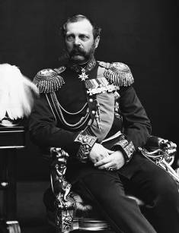
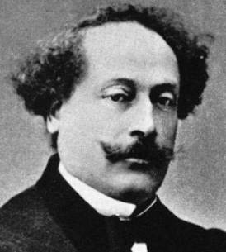
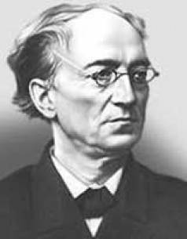
XIX век
Золотое время монастыря пришлось на XIX век, когда его слава распространилась на имперскую столицу. 28 июня 1858 года остров посетил император Александр II с семейством, а также видные гости из Санкт-Петербурга, в том числе Александр Дюма и Фёдор Тютчев. Николай Лесков, в сочинениях 1873 года, описывает свои впечатления от посещения монастыря.

Slide 9
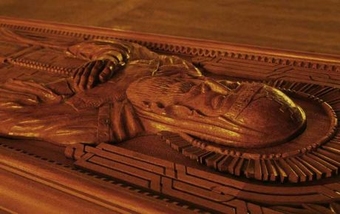
XX век
В советский период монастырь занимали военные.
В 1990 году он стал одним из первых монастырей в регионе, которые было решено вернуть Русской Православной Церкви. В ноябре 1991 года были обретены мощи преподобного Арсения Коневского, скрытые от шведов в 1573 году. Сегодня монастырь посещает большое количество паломников и туристов, продолжаются восстановительные работы, открыты два подворья — в Петербурге и Приозерске.

Slide 10
XXI Сегодня этот монастырь один самых посещаемых в России

